Slide 1
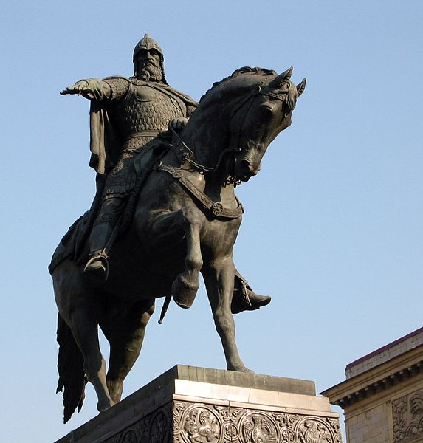

Slide 2
Па́мятник Ю́рию Долгору́кому — московский скульптурный памятник «основателю города», первому суздальскому князю (впоследствии также Великому князю Киевскому).
Установлен в 1954 году на Тверской площади напротив здания Мэрии Москвы Скульпторы С. М. Орлов, А. П. Антропов, Н. Л. Штамм, архитектурное оформление В. Андреева.
Памятник стал одним из символов столицы.

Slide 3
Как вы считаете, за что Юрию Долгорукому установили памятник?

Slide 4
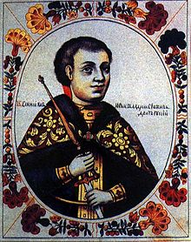
Юрий Долгорукий
Годы жизни:
около 1091-1157

Slide 5
Заполните таблицу.
Знаю | Хочу узнать | Узнал | Новая информация

Slide 6
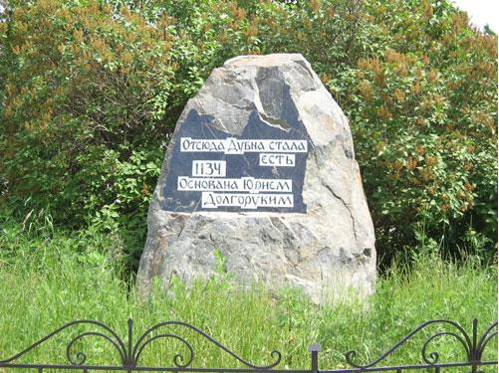

Slide 7
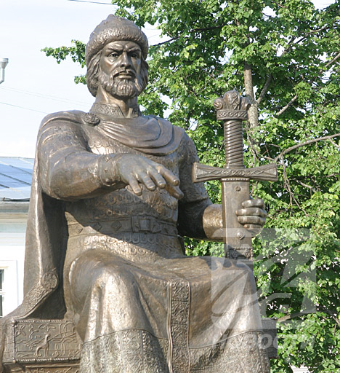
Памятник Юрию Долгорукому – основателю Костромы.

Slide 8
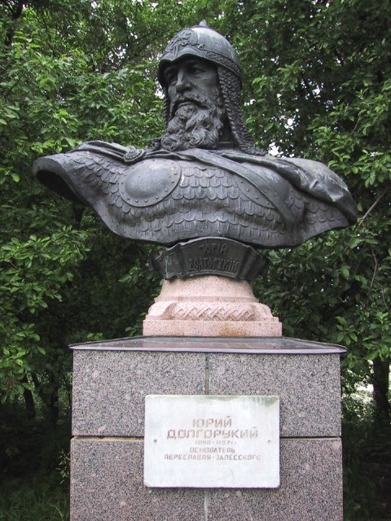
Памятник
Юрию Долгорукому – основателю
Переяславля-Залесского.

Slide 9
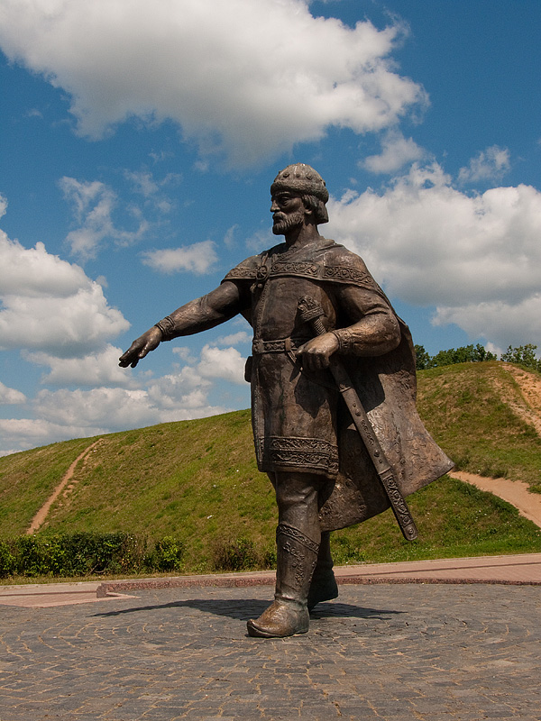
Юрий Долгорукий в Дмитрове.

Slide 10
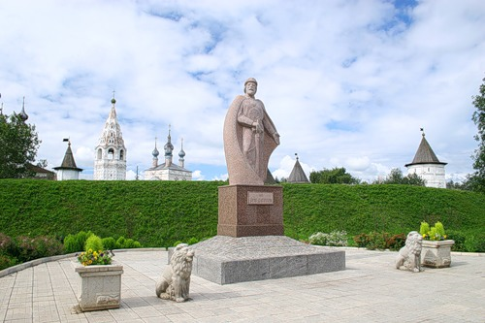
Памятник Юрию Долгорукому - основателю Юрьева-Польского

Slide 11
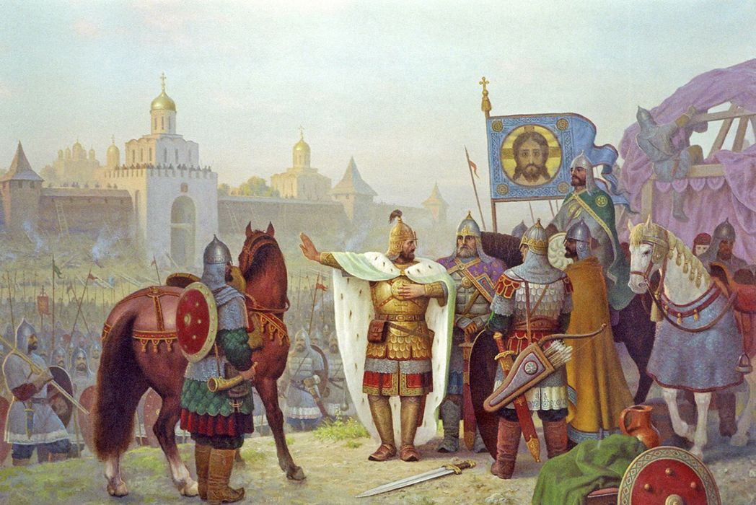
Юрий Долгорукий у стен Владимира.

Slide 12
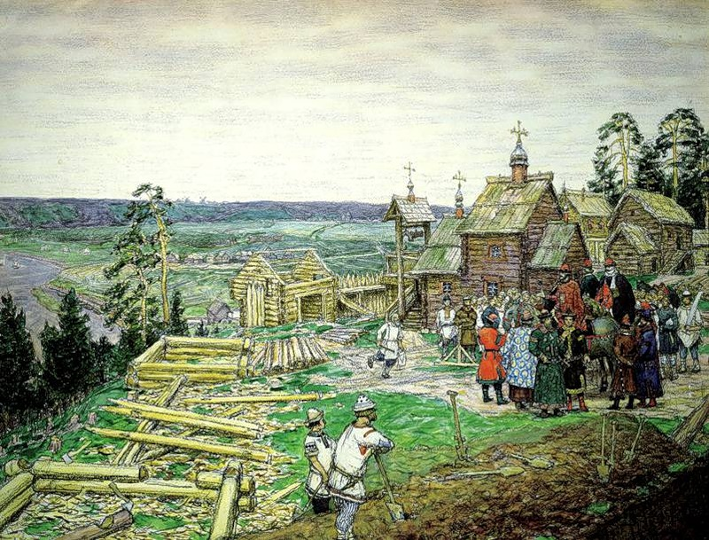
Юрий Долгорукий называет село Кучково Москва.

Slide 13
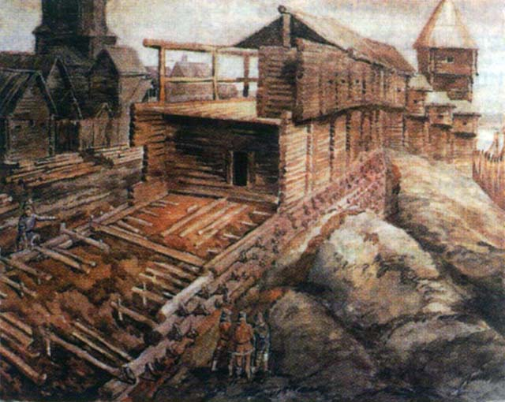
Москва времён Юрия Долгорукого.

Slide 14
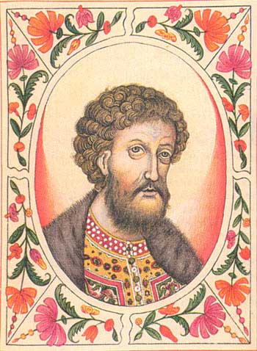
Чему может поучиться у Юрия Долгорукого современный политик?

